Slide 1
MENENTUKAN PREFERENSI BAHAN PUSTAKA PADA PENGADAAN KOLEKSI DI PERPUSTAKAAN DENGAN FREQUENT PATTERN GROWTH (FP-GROWTH)
Muhammad Ridho Febriansa - 160416068

Slide 2
Latar Belakang
Perpustakaan
Pengadaan koleksi
Mengetahui kebutuhan pemustaka
Anggaran terbatas

Slide 3
Rumusan Masalah
Bagaimana cara membantu pustakawan untuk menentukan bahan pustaka yang memenuhi kebutuhan pemustaka pada saat pengadaan bahan pustaka?

Slide 4
Tujuan
Membantu pustakawan menentukan bahan pustaka yang memenuhi kebutuhan pemustaka pada saat pengadaan bahan pustaka

Slide 5
Manfaat
Pustakawan
Menentukan preferensi yang tepat saat pengadaan
Pemustaka
Mendapatkan bahan pustaka yang sesuai preferensi

Slide 6
Ruang Lingkup
Berdasarkan riwayat peminjaman pada suatu periode
Perpustakaan memiliki data peminjaman dan data buku
Hanya dapat merekomendasikan topik yang pernah muncul di peminjaman

Slide 7
Dasar Teori
Perpustakaan, fasilitas umum untuk memenuhi kebutuhan pemustaka
Information Retrieval, metode untuk mencari informasi dari data tidak terstruktur seperti teks/dokumen.
Data Preprocessing, untuk mengoptimalkan proses
Ekstraksi fitur, menggunakan TF-IDF

Slide 8
Dasar Teori
Algoritma K-Means Clustering, mengelompokkan data berdasarkan kedekatan dengan data yang lain (unsupervised)
FP Growth, menggunakan FP Tree untuk menentukan himpunan data yang sering muncul
Nilai Support, persentase pola transaksi
Nilai Confidence, persentase ketertarikan asosiasi
Nilai Lift, evaluasi kemunculan asosiasi
Library FP Growth, mlxtend python

Slide 9
Kondisi Saat Ini
Pemilihan topik berdasarkan:
Usulan Dosen
Analisa Transaksi Peminjaman
Algoritma yang digunakan saat ini:
Perceptron, prioritas topik
Back Propagation, prediksi terjadinya transaksi
TOPSIS, prioritas saran buku oleh dosen dan mahasiswa

Slide 10
Identifikasi Masalah
Pengolahan data transaksi memerlukan waktu yang tidak sebentar
Perpustakaan perlu hasil analisis dengan segera
Mengetahui topik berdasarkan analisa RPS
Verifikasi pengajuan bahan pustaka berdasarkan RPS

Slide 11
Analisis Kebutuhan Sistem
Dapat menganalisa transaksi peminjaman sehingga menghasilkan topik yang sedang tren
Dapat mengevaluasi data transaksi suatu unit atau program studi
Dapat memberikan masukkan pengadaan berdasarkan RPS
Dapat menilai kesesuaian buku yang diusulkan dengan RPS

Slide 12
Desain Sistem

Slide 13
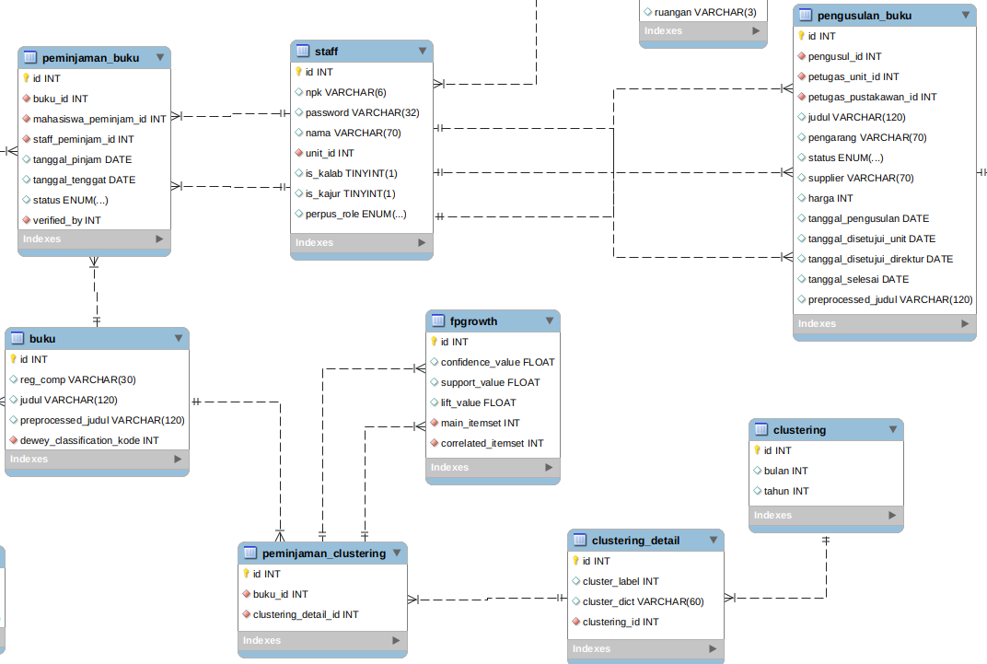
Desain
ERD

Slide 14
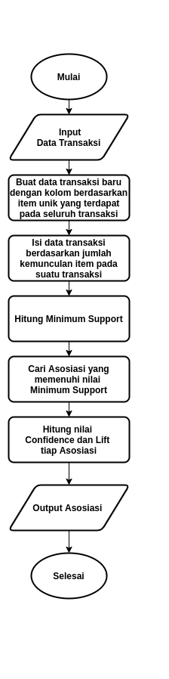
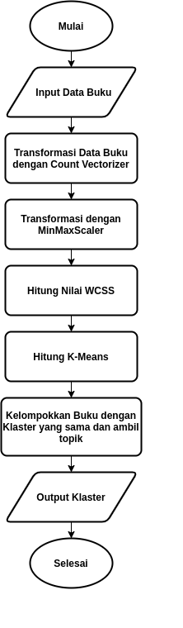
Desain
Proses

Slide 15
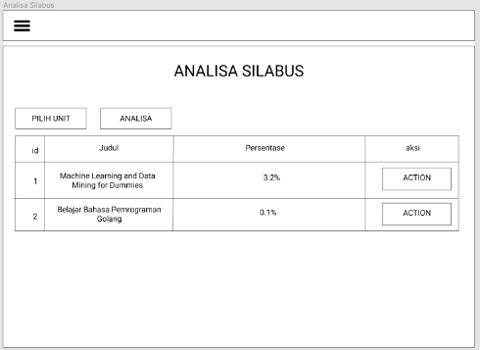
Desain
Tampilan Antar Muka

Slide 16
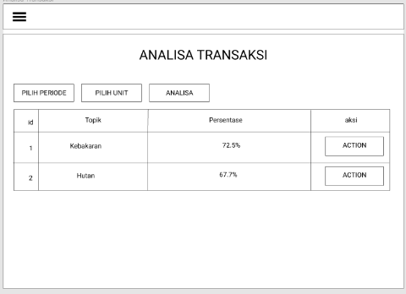
Desain
Tampilan Antar Muka

Slide 17
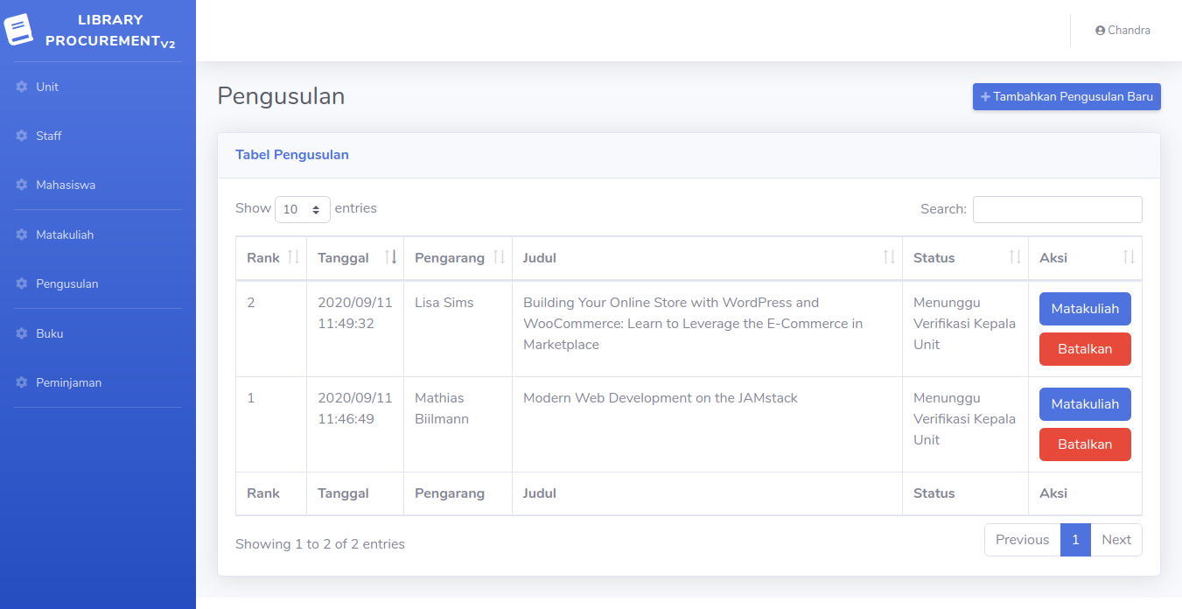
Implementasi Tampilan Antar Muka

Slide 18
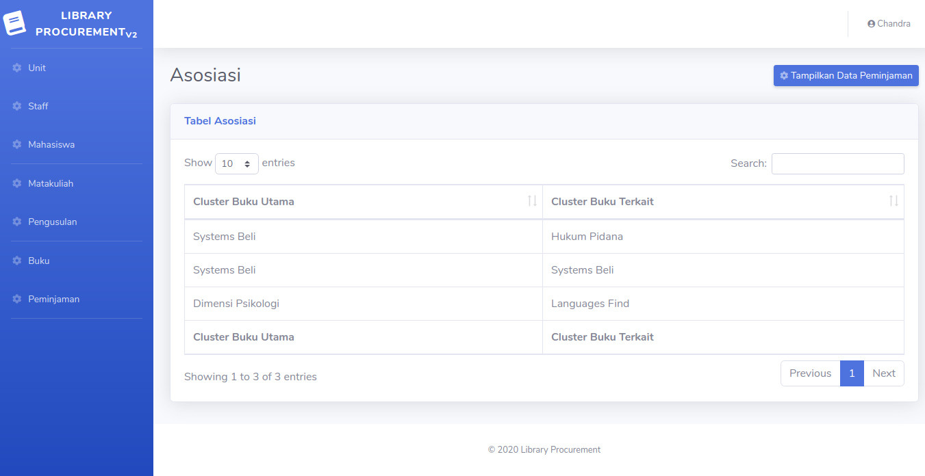
Implementasi Tampilan Antar Muka

Slide 19
Uji Coba & Evaluasi
Verifikasi
Fitur dan pengecekan pada seluruh CRUD
Proses perhitungan relevansi pada fitur perhitungan relevansi di pengusulan buku
Proses perhitungan K-Means dan FP-Growth pada fitur analisa transaksi peminjaman

Slide 20
Uji Coba & Evaluasi
Validasi
Validasi kepada 2 orang Pustakawan mengenai Analisa Pengusulan Buku dan Analisa Transaksi Peminjaman
Validasi kepada 4 orang Dosen mengenai Analisa Pengusulan Buku

Slide 21
Uji Coba & Evaluasi
Evaluasi
Tidak ada fitur untuk melakukan penelusuran koleksi bahan pustaka pada Analisa Transaksi Peminjaman
Tidak ada fitur dari sistem yang membantu dosen saat usulan buku ditolak

Slide 22
Kesimpulan
Analisa pengusulan buku cukup membantu pustakawan dan dosen
Analisa pengusulan buku menampilkan informasi yang cukup baik dan jelas
Hasil analisa transaksi peminjaman cukup membantu pustakawan

Slide 23
Saran
Pengusulan buku dapat memberikan saran ketika usulan buku ditolak
Pengusulan buku menampilkan informasi lebih detail terkait status pengusulan
Fitur analisa transaksi peminjaman dapat menelusuri buku yang berkaitan dengan hasil analisa

Slide 24
Terima Kasih

Slide 25
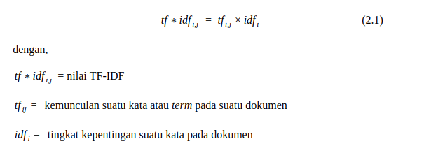
TF-IDF

Slide 26
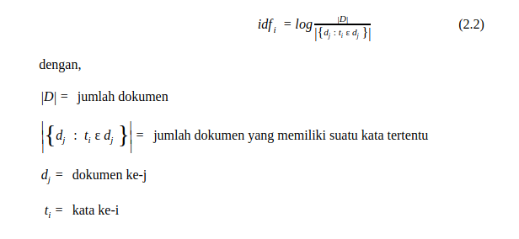

Slide 27
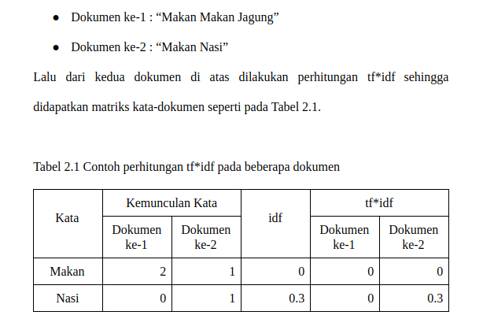
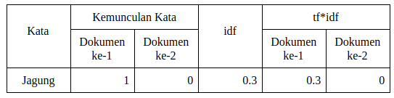

Slide 28
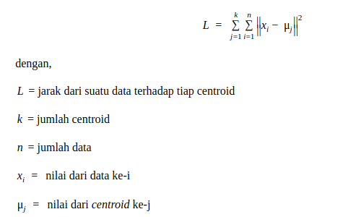
K-Means

Slide 29
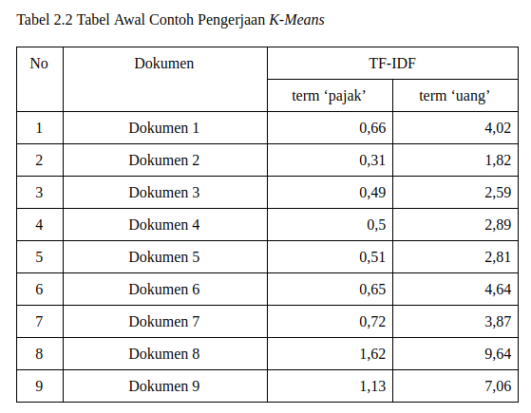
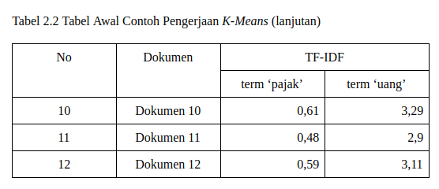

Slide 30
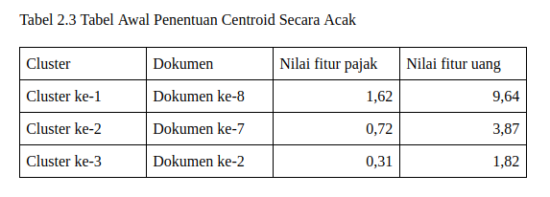


Slide 31
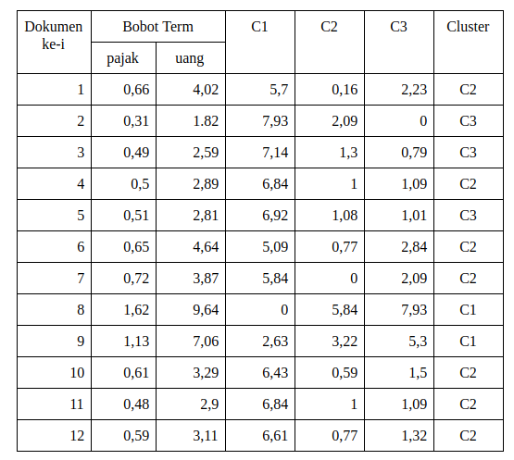

Slide 32
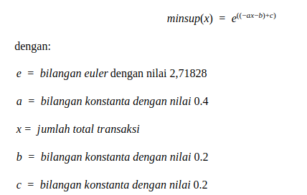

FP Growth - Support

Slide 33


FP Growth - Confidence & Lift

Slide 34
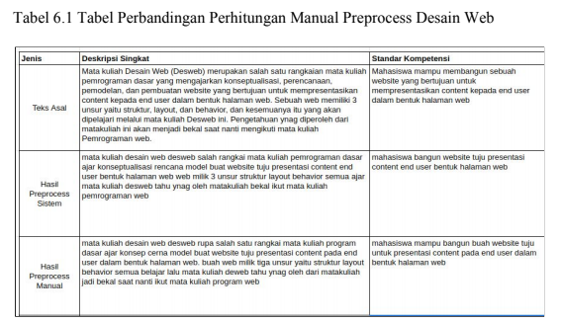
Preprocessing - Kata baku

Slide 35
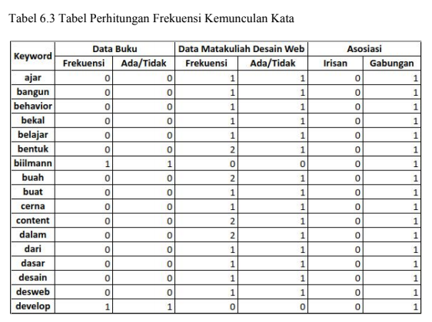
Preprocessing - Feature Extraction

Slide 36
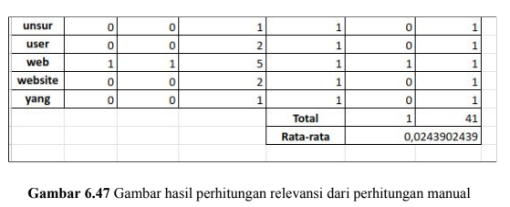
Distance - Jaccard

Slide 37
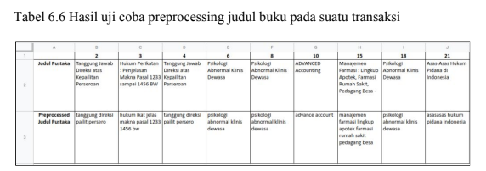
Preprocessing - Kata baku

Slide 38
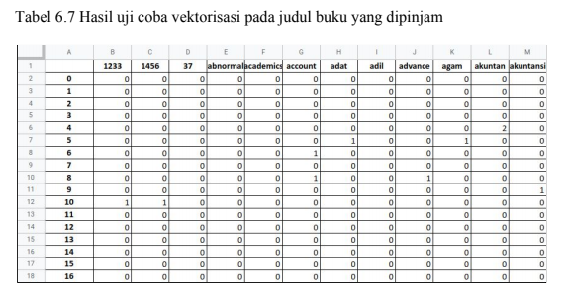
Preprocessing - Feature Extraction

Slide 39
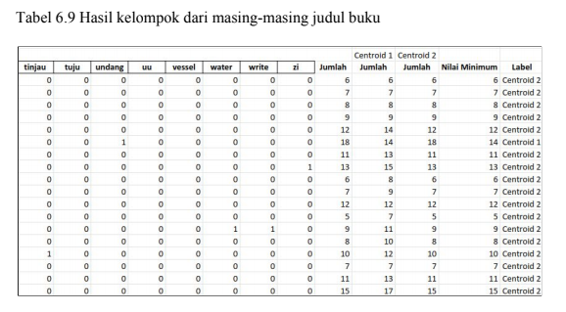
K-Means

Slide 40
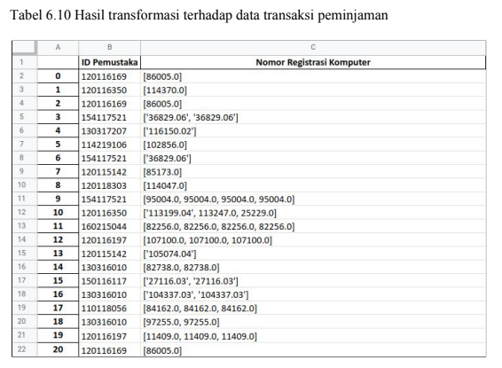
Transformasi Data Transaksi

Slide 41
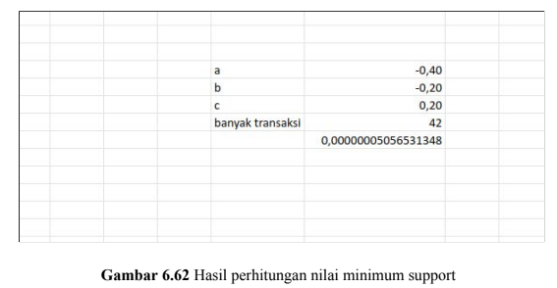
Nilai Minimum Support

Slide 42
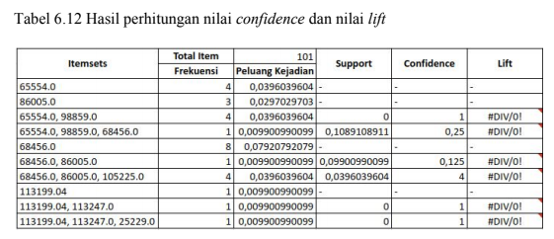
Support, Confidence, Lift

